Slide 1
PODNIKATELSKÝ SEKTOR A SPOLEČNOST Z POHLEDU INFORMAČNÍCH A KOMUNIKAČNÍCH TECHNOLOGIÍ
Ing. Jiří Frelich
15. 5. 2025, Červený kostel Vědecké knihovny Olomouc

Slide 2
Využívání informačních a komunikačních technologií v podnikatelském sektoru – 2024
Struktura výsledného souboru podle velikosti firem (tj. počtu zaměstnanců)
Struktura výsledného souboru podle odvětví firem (tj. převažující ekonomické činnosti)
Notes:
Publikace ČSÚ zveřejněna v lednu 2025 seznamuje čtenáře s výsledky ročního podnikového statistického zjišťování (ICT 5-01):
odbor statistik rozvoje společnosti
šetření se provádí od roku 2003, od roku 2006 je koordinování s Eurostatem
podnikatelské subjekty s 10 a více zaměstnanci ve všech odvětvích CZ-NACE kromě zemědělství, těžby a dobývání, peněžnictví a pojišťovnictví a vzdělávání, zdravotnictví a kulturní činnosti
kombinace plošného a náhodného výběru (plošně všechny subjekty s více než 250 zaměstnanci)
cca 7,4 tis. vyšetřených podniků
výsledný soubor cca 42,6 tis. podniků

Slide 3

Podniky v ČR s připojením k internetu rychlostí 100Mbit/s a vyšší (v %) Zdroj: ČSÚ
Notes:
K rozšíření internetu v podnicích dochází rychleji než v domácnostech. Již od roku 2003 bylo k internetu připojeno 90 % firem s 10 a více zaměstnanci. V roce 2024 to bylo 97 %.
Stabilně vysoký podíl podniků využívá v Česku FIXNÍ přístup (technologie DSL, optický internet, pevný přístup od operátorů, pevné externí bezdrátové připojení, kabelová televize). V roce 2024 to bylo 92 %.
Mezi podniky roste obliba MOBILNÍHO připojení k internetu. Zatímco v roce 2014 bylo na úrovni 29 %, o 10 let později to bylo již 85 %.
RYCHLOST:
V roce 2024 činil podíl firem, které se připojují k internetu rychlostí vyšší než 100 Mbit/s, 46 % (u velkých firem to bylo 79 %).

Slide 4

Podniky v EU 27 s připojením k internetu rychlostí 100Mbit/s a vyšší v roce 2024 (v %) Zdroj: ČSÚ
Notes:
RYCHLOST:
V roce 2024 činil podíl firem, které se připojují k internetu rychlostí vyšší než 100 Mbit/s, 46 % (u velkých firem to bylo 79 %).
Superrychlý internet (rychlost stahování přes 1 Gbit/s) mělo v roce 2024 celkem 7 % podniků (u velkých firem to bylo 19 %).
Nejrychlejší internet mají dlouhodobě podniky v Dánsku (více než 90 % podniků s připojením přes 100 Mbit/s).

Slide 5
Zaměstnanci podniků v ČR, kteří mají v práci přístup na internet z firemního zařízení (v %) Zdroj: ČSÚ
Notes:
Malé rozdíly podle velikosti podniků:
malé podniky 55 %
střední podniky 54 %
velké podniky 57 %
Velké rozdíly podle odvětví podniků:
informační a komunikační činnosti 94 %
profesní, vědecké a technické činnosti 85 %
…
ubytování, stravování a pohostinství 39 %
administrativní a podpůrné činnosti 27 %

Slide 6
Zaměstnanci podniků v EU27, kteří měli v práci v roce 2024 přístup na internet (v %) Zdroj: ČSÚ
Notes:
Nejvyšší podíl náležel Švédsku (88 %) a Finsku (87 %).
Nejnižší podíl náležel Bulharsku (43 %) a Rumunsku (44 %).

Slide 7
Podniky v EU27 umožňující zaměstnancům vzdálený přístup přes internet v roce 2024 (v %) Zdroj: ČSÚ
Notes:
Aby bylo možné pracovat s firemními aplikacemi nebo daty, umožňuje řada firem svým zaměstnancům vzdálený přístup přes internet (např. přes VPN).
Možnost vzdáleného přístupu se velmi liší podle velikosti podniku. Velké podniky umožňují vzdálený přístup téměř všechny (99 %).
Výrazné odlišnosti jsou také podle převažující ekonomické činnosti podniku
nejčastější vzdálený přístup nabízí podniky v odvětví informační a komunikační činnosti (zde především v oblasti IT) a také v odvětví profesní, vědecké a technické činnosti (zde především v oblasti výzkumu a vývoje)
ve zpracovatelském průmyslu je poskytování vzdáleného přístupu nejčastější v oblasti elektronického a strojírenského průmyslu či ve výrobě ostatních dopravních prostředků (ve všech třech oblastech přes 90 %)
nejméně časté je poskytování vzdáleného přístupu v podnicích v odvětví stravování a pohostinství (38 %)
České podniky jsou v otázce vzdáleného přístupu s podílem 73 % podprůměrné (4. nejnižší hodnota mezi EU27), průměr EU činil 83 %.
Mezi roky 2016 a 2024 došlo k nárůstu:
u přístupu k pracovnímu e-mailu z 64 % na 72 %
u přístupu k firemním dokumentům či souborům z 42 % na 59 %
u přístupu k firemním aplikacím a informačním systémům z 39 % na 57 % (např. na intranet, účetnictví, objednávkových systémů firmy apod.)

Slide 8
Podniky v ČR umožňující zaměstnancům alespoň občas pracovat z domova v roce 2024 (v %) Zdroj: ČSÚ
Převažující ekonomická činnost podniku podle CZ-NACE | Podniky 10+ | z toho podle velikosti:
 |  | malé | střední | velké
Celkem | 59 | 53 | 79 | 92
C – zpracovatelský průmysl | 50 | 35 | 82 | 97
D, E – výroba a rozvod energie, plynu, vody, tepla; odpady | 59 | 54 | 66 | 96
F – stavebnictví | 26 | 22 | 58 | 94
G – obchod; opravy motorových vozidel | 53 | 47 | 87 | 89
H – doprava a skladování | 30 | 22 | 64 | 94
I – ubytování, stravování a pohostinství | 17 | 15 | 49 | 84
J – informační a komunikační činnosti | 92 | 90 | 98 | 100
L – činnosti v oblasti nemovitostí | 49 | 46 | 83 | 80
M – profesní, vědecké a technické činnosti | 76 | 73 | 96 | 100
N – administrativní a podpůrné činnosti | 33 | 30 | 31 | 76
Notes:
Jedna věc je, kolik podniků práci z domova svým zaměstnancům umožňuje, věc druhá je, kolik zaměstnanců může skutečně z domova práci vykonávat.
V roce 2014 pracovalo z domova 4 % zaměstnanců podniků s 10 a více zaměstnanci. V období pandemie covid-19 pracovalo z domova asi 20 % zaměstnanců a v roce 2024 cca 21 % zaměstnanců.

Slide 9
Podniky v ČR používající alespoň jednu technologii umělé inteligence (v %) Zdroj: ČSÚ
Notes:
Podíl podniků používající technologii umělé inteligence se v roce 2024 meziročně téměř zdvojnásobil na 11 %.
Podniky nejčastěji využívají technologie umožňující pokročilou práci s texty, generování textů nebo řeči nebo s nástroji pro strojové učení. Každou z těchto činností používá přibližně 5 % podniků. S umělou inteligencí pracují nejčastěji velké podniky (40 %). Umělá inteligence dokáže podnikům pomoci např. s optimalizací a plynulostí prodeje, může zlepšit údržbu strojů, zvýšit výkon a kvalitu produkce nebo služeb pro zákazníky.
Nejvíce rozšířené v odvětví IT (polovina podniků). Ve zpracovatelském průmyslu (10 % podniků) to bylo nejčastěji v odvětvích výroby automobilů a jiných dopravních prostředků a ve výrobě počítačů.
Meziročně výrazně ubylo podniků, které používají 1 technologii AI, a naopak se výrazně zvýšilo zastoupení podniků používající 3 a více technologií AI. Mezi nejčastěji využívané technologie patří pokročilá analýza textu (text mining) a generativní AI (virtuální asistenty a chatboty). Třetí pozice náležela strojovému nebo hlubokému učení k analýze dat, následovala robotická automatizace. Nejčastější oblastí byla oblast marketingu a prodeje (např. chatboty) a oblast organizačně administrativních procesů (např. automatizace rutinních úkolů).

Slide 10
Podniky v EU27 používající alespoň jednu technologii umělé inteligence v roce 2024 (v %) Zdroj: ČSÚ
Notes:
Nejčastěji využívaly technologie AI podniky v Dánsku (28 %), Švédsku a Belgii (25 %).
Na konci žebříčku se umístilo Polsko (6 %) a Rumunsko (3 %).
I v mezinárodním srovnání vychází, že technologie AI využívají přednostně velké podniky s 250 a více zaměstnanci. V ČR to bylo 40 %, v EU 27 cca 41 % a na prvním místě bylo Finsko s podílem 70 %.

Slide 11
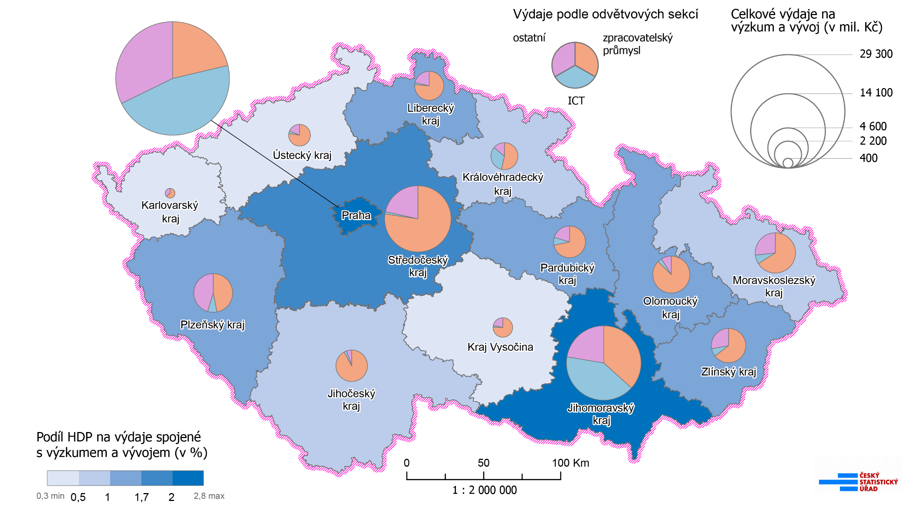
Výdaje na výzkum a vývoj v podnikatelském sektoru podle krajů v roce 2023
Notes:
Výsledky ročního výkazu o výzkumu a vývoji (VTR 5-01):
právnické i fyzické osoby provádějící výzkum a vývoj bez ohledu na to, zda jde o jejich hlavní nebo vedlejší ekonomickou činnost
vyčerpávající zjišťování
V ČR bylo v roce 2023 celkem 3 529 pracovišť VaV, z toho 3 003 pracovišť VaV v podnikatelském sektoru, kde bylo na výzkum a vývoj vynaloženo cca 90,4 mld. Kč (z toho cca 64 % v Praze, kraji Středočeském a Jihomoravském). V Olomouckém kraji bylo v roce 2023 na 157 pracovištích VaV v podnikatelském sektoru vynaloženo cca 3,5 mld. Kč.

Slide 12
Výběrové šetření o využívání informačních a komunikačních technologií v domácnostech (VŠIT)
Domácnosti s připojením k internetu podle krajů (v %) Zdroj: ČSÚ
Notes:
VŠIT = mezinárodní domácnostní šetření (ve všech členských zemích EU a několika dalších evropských zemích)
VŠIT je v ČR navázán na VŠPS, dotazování probíhá formou osobního rozhovoru mezi vyškoleným tazatelem ČSÚ a náhodně vybranými domácnostmi. Výsledky slouží jako podkladová data pro monitorování jednotlivých cílů Digitální agendy pro Evropu.
Podle výsledků Výběrového šetření o využívání informačních a komunikačních technologií v domácnostech a mezi jednotlivci (tzv. VŠIT) bylo 78,4 % domácností Olomouckého kraje v letech 2022 až 2024 vybaveno počítačem. Po kraji Ústeckém, Libereckém a Karlovarském se jednalo o 4. nejnižší podíl v České republice.
Vzhledem k tomu, že k internetu se lze připojit z řady dalších zařízení, je podíl domácností s internetem obvykle mírně vyšší než podíl domácností s počítačem. V Olomouckém kraji bylo k internetu ve stejném období připojeno 82,2 % domácností (nejnižší podíl mezi kraji).

Slide 13
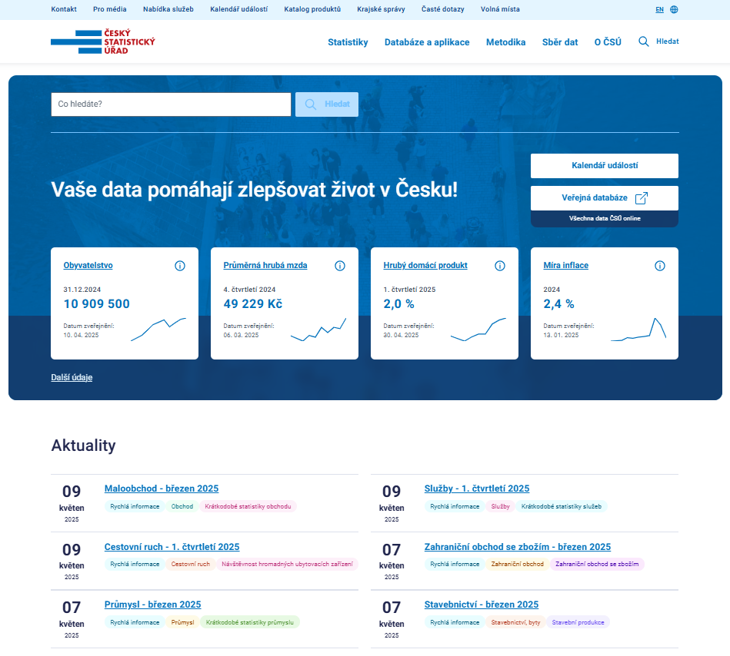
Počítejte s námi! www.csu.gov.cz
Ing. Jiří Frelich
Krajská správa ČSÚ v Olomouci
E jiri.frelich@csu.gov.cz
T +420 585 731 527

